Slide 1

Экологическое воспитание дошкольников
Вершинина Ирина Анатольевна
Воспитатель 1 категории
МДОУ Светлогорский д/с

Slide 2

Актуальность данной проблемы.
Экологическое воспитание детей - это забота о будущем планеты. Современная образовательная система признаёт за экологическим воспитанием право одного из приоритетных направлений психолого-педагогической деятельности учителя и воспитателя, если речь идёт о дошкольном детском развитии. Столь раннее формирование экологической направленности в росте личности объясняется тем, что до 7 лет у ребёнка создаётся фундамент для закладывания осознанного отношения к окружающей природе; идёт накопление ярких эмоций; непосредственное восприятие информации позволяет запомнить её прочно и легко.

Slide 3
Цель:
Воспитание экологически грамотного, социально активного дошкольника, ответственного за состояние окружающей среды, бережно относящегося к богатствам природы.
знакомить детей с растительным и животным миром ;
-развивать умение наблюдать, анализировать, сравнивать;
-учить различать деревья, называть 1- 2 дерева;
-учить различать и называть домашних животных и их детенышей ;
-знакомить с сезонными изменениями, поведения животных и птиц;
-воспитывать любовь к родному краю, умение правильно вести себя в природе.
Задачи:

Slide 4
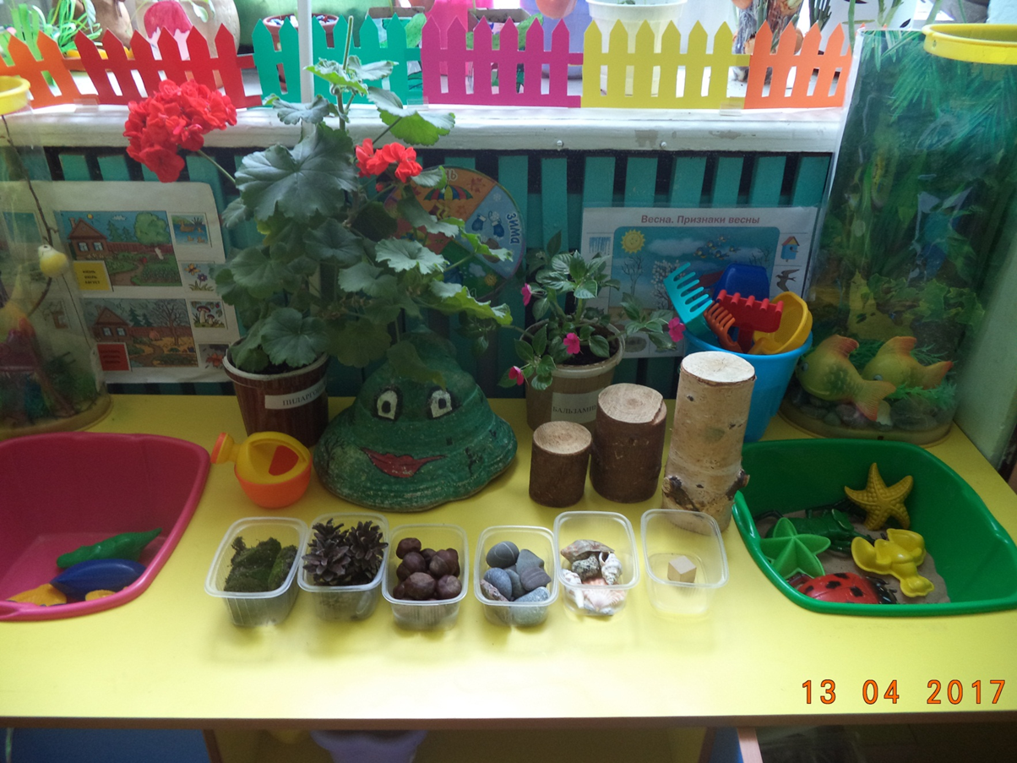
Развивающая среда

Slide 5
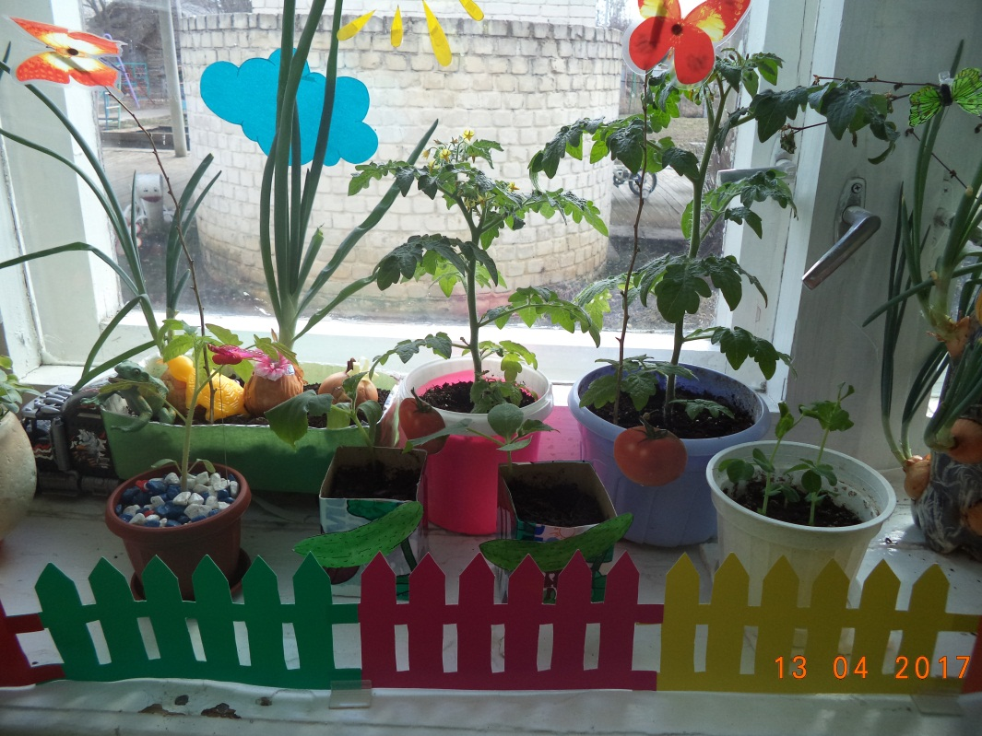
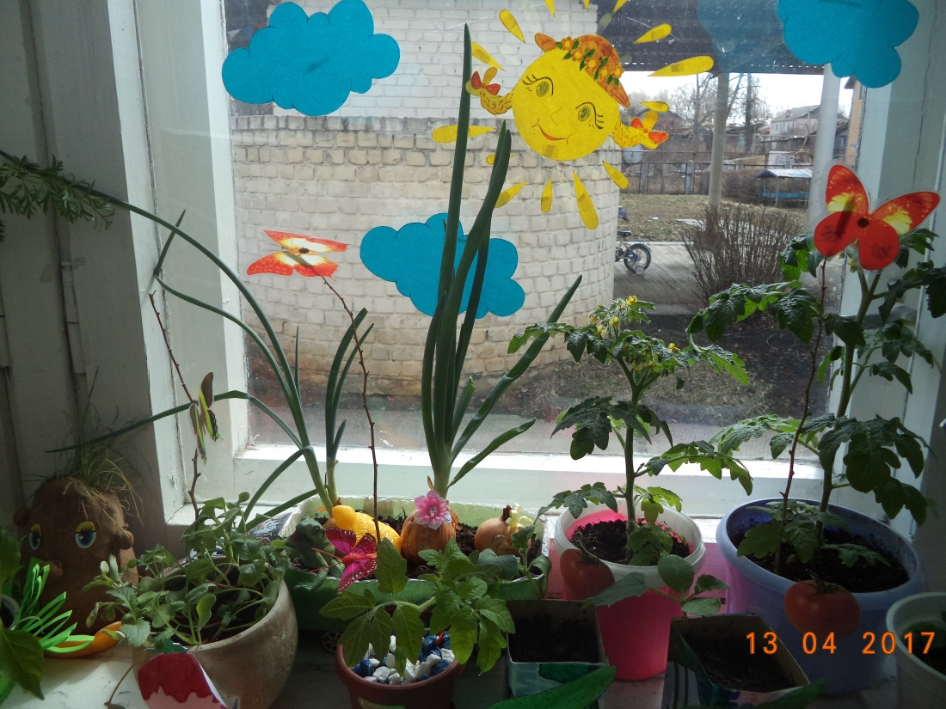

Slide 6

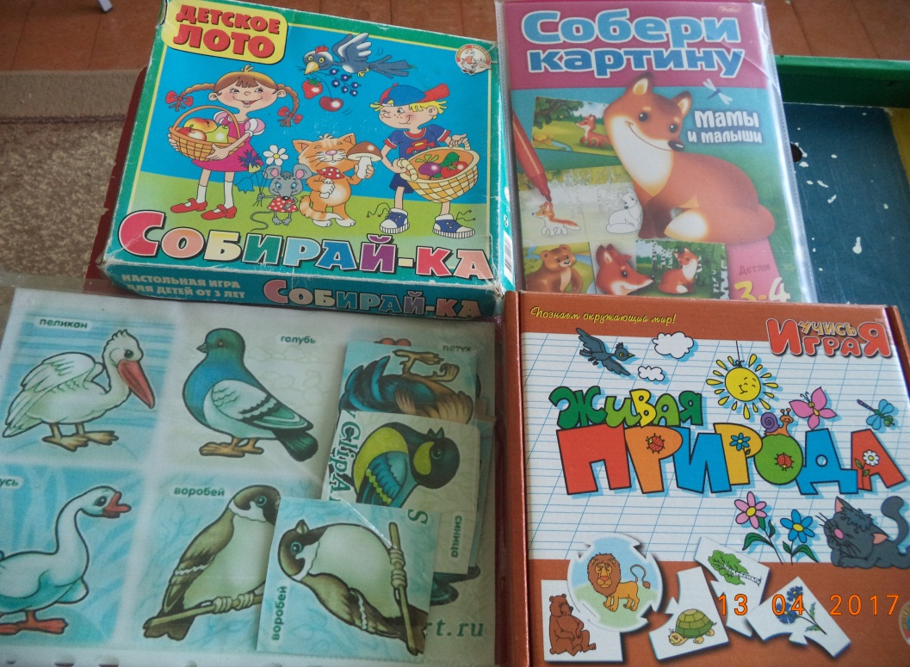
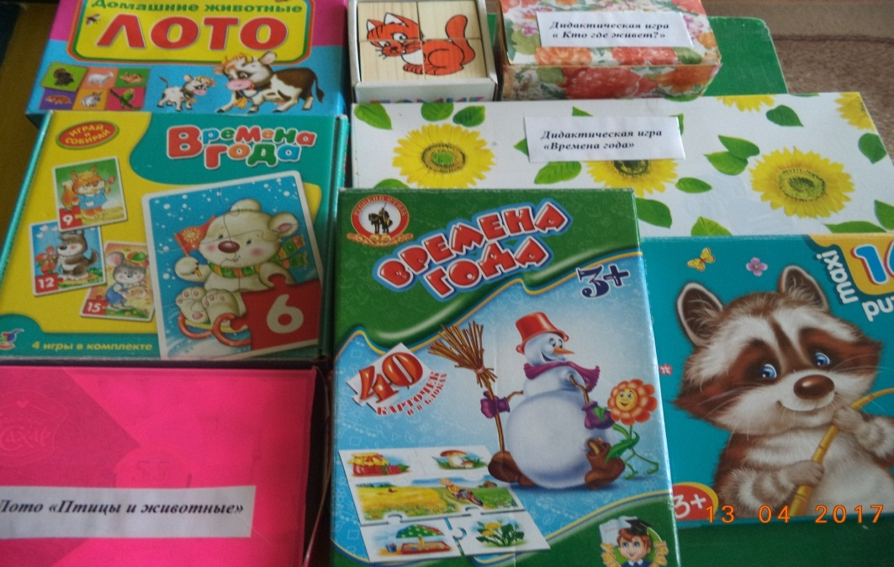

Slide 7
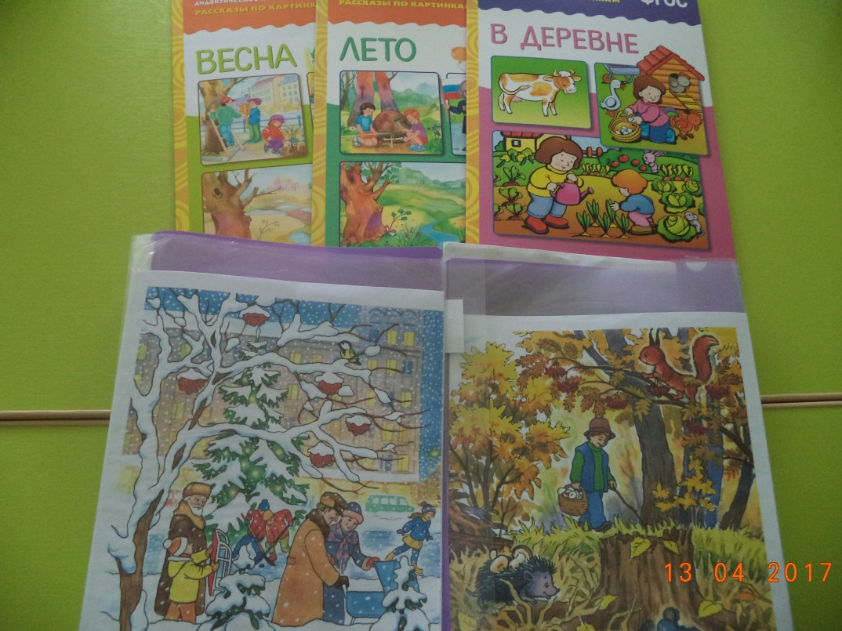
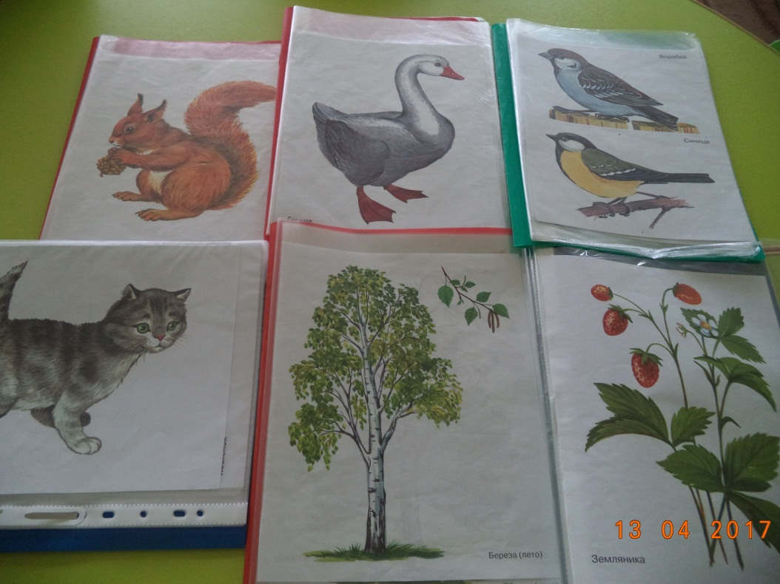
Картинки

Slide 8

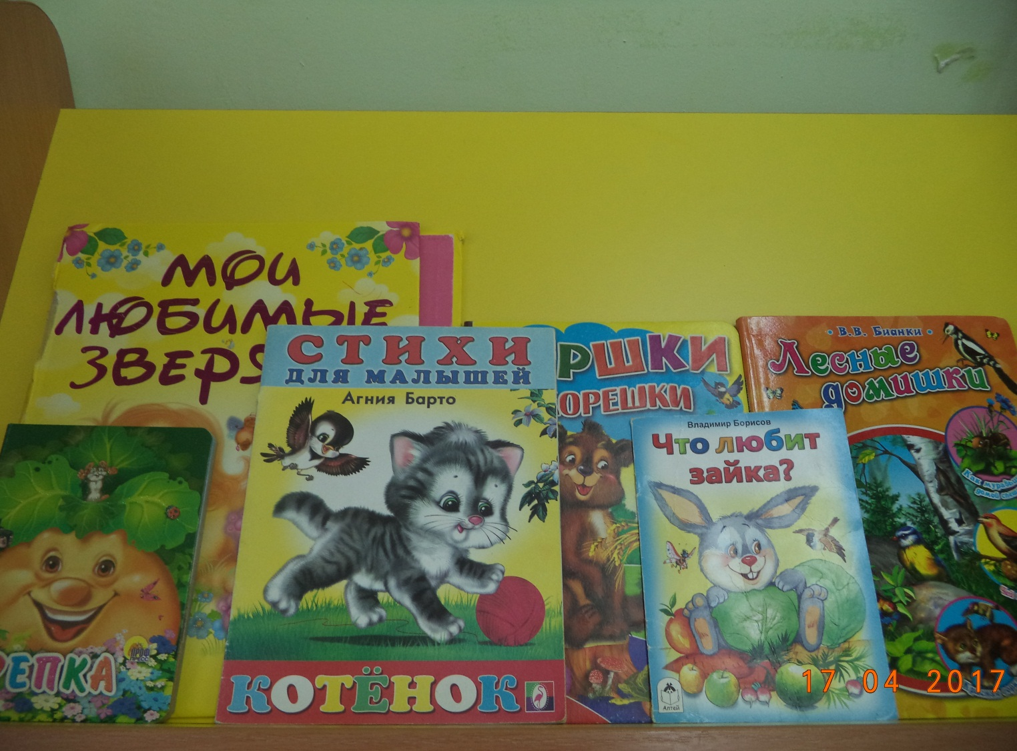

Slide 9

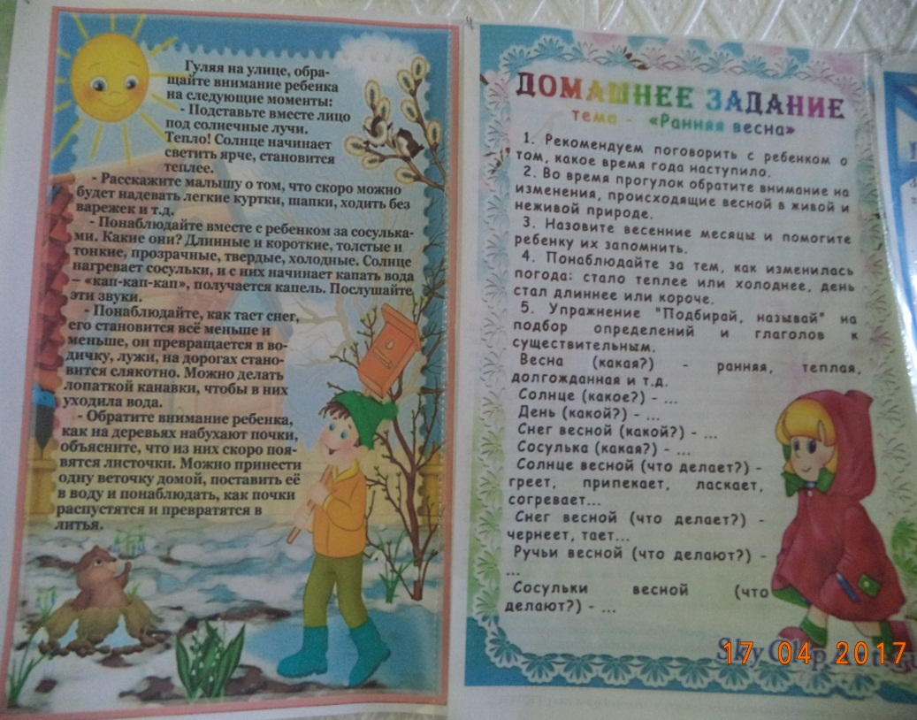
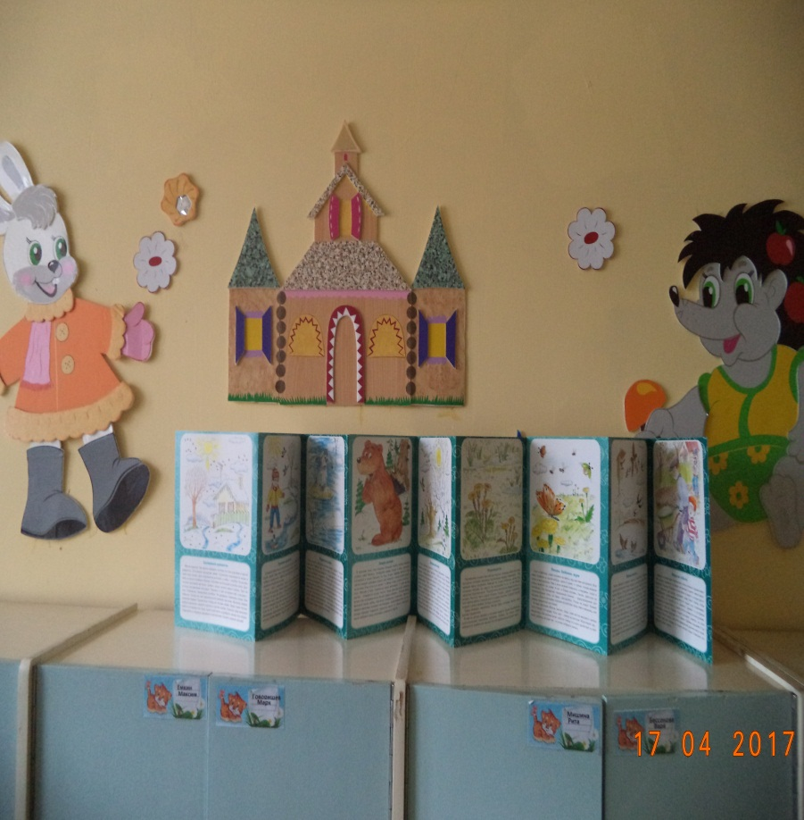

Slide 10
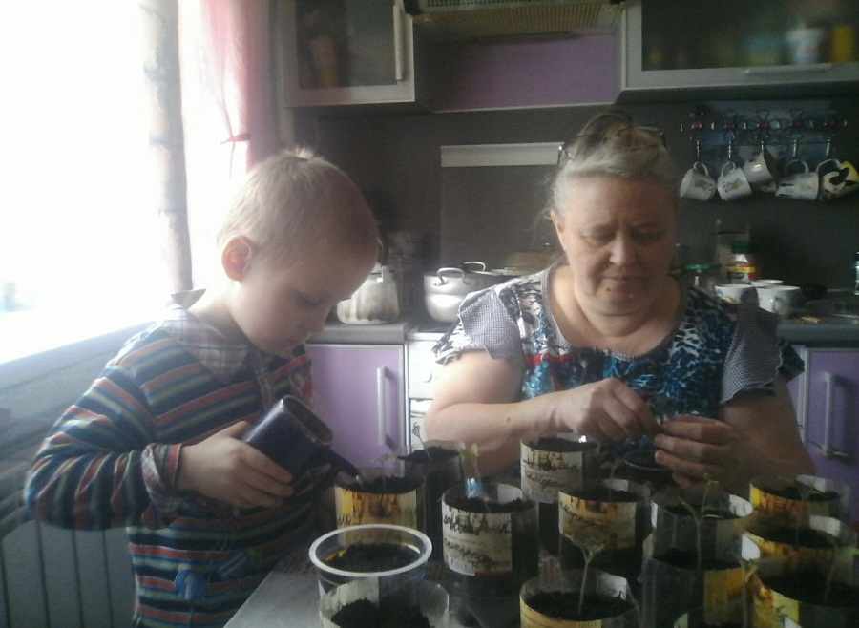
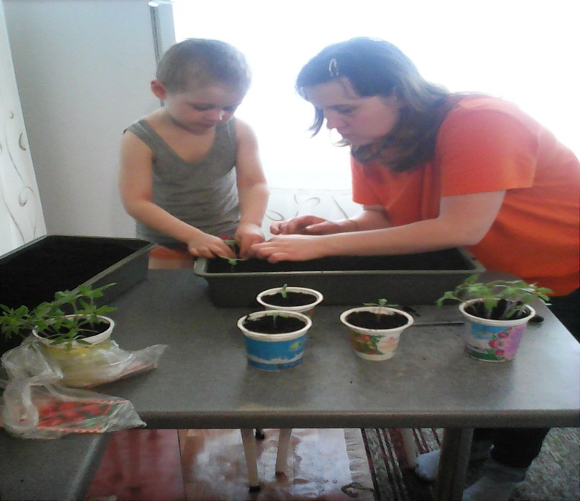
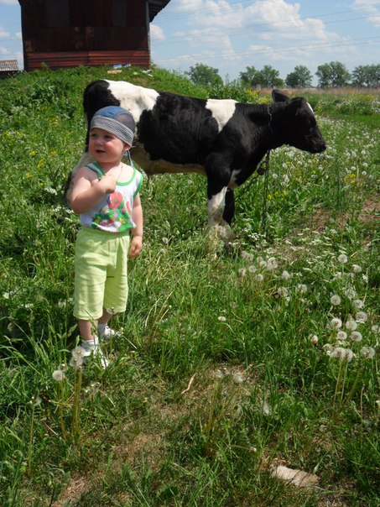
Дети и родители

Slide 11
Формы и методы работы.
- целевые прогулки и экскурсии
- наблюдения, беседы;
- НОД («Познавательное развитие» , «Речевое развитие», «Художественно – эстетическое развитие (рисование, аппликация, лепка), «Физическое развитие», «Социально – коммуникативное развитие»)
- использование художественной литературы;
- рассматривание картин, иллюстраций о природе;
- игры: дидактические, подвижные;
- опытническая деятельность;

Slide 12
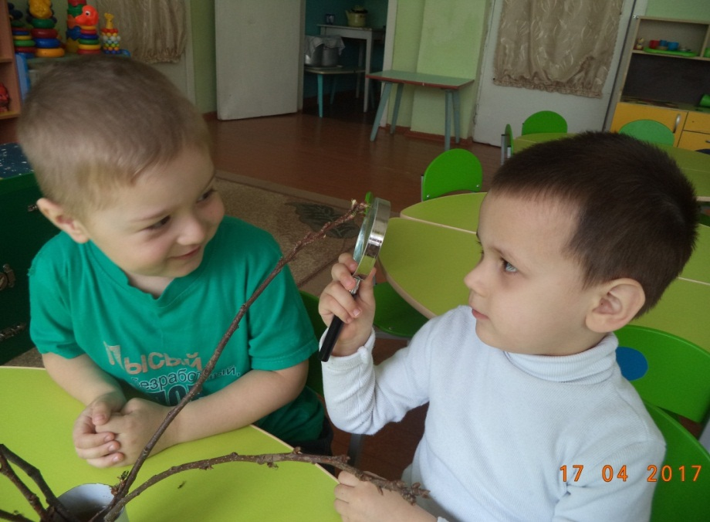
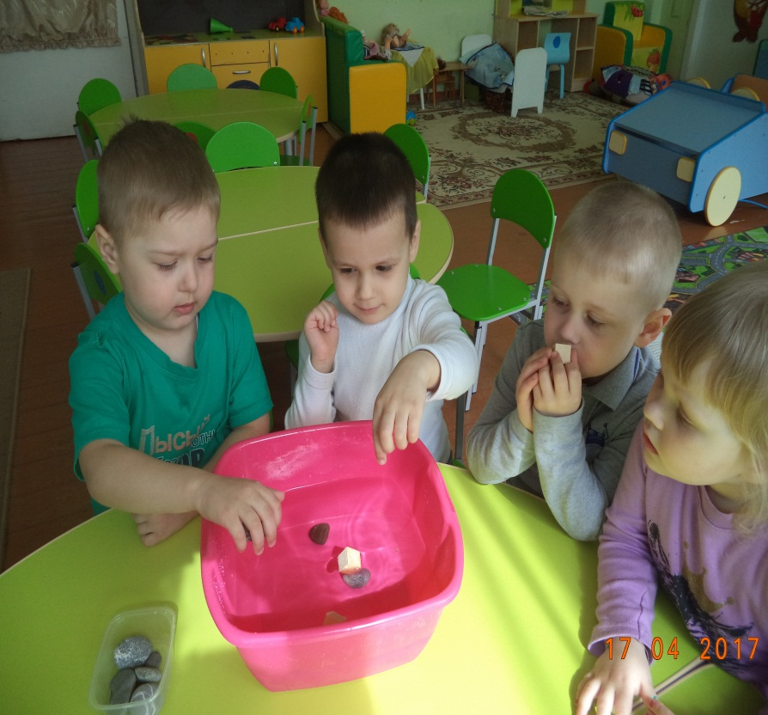
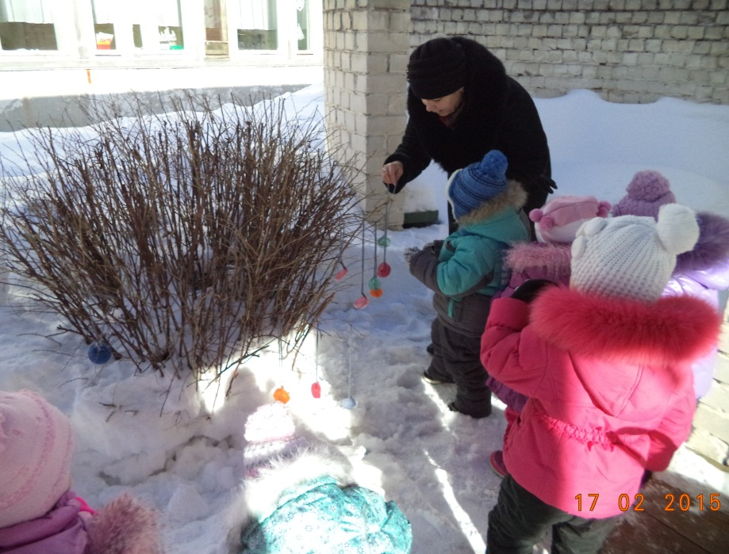
Наблюдения.

Slide 13
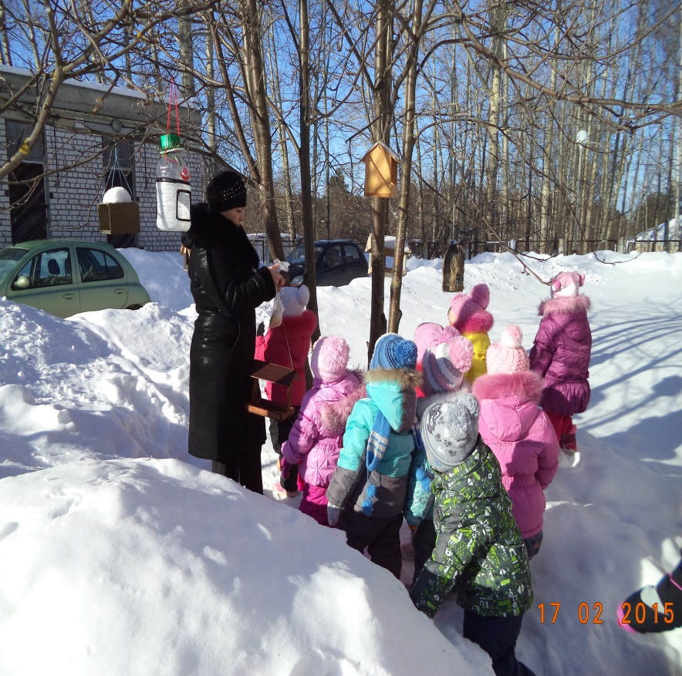
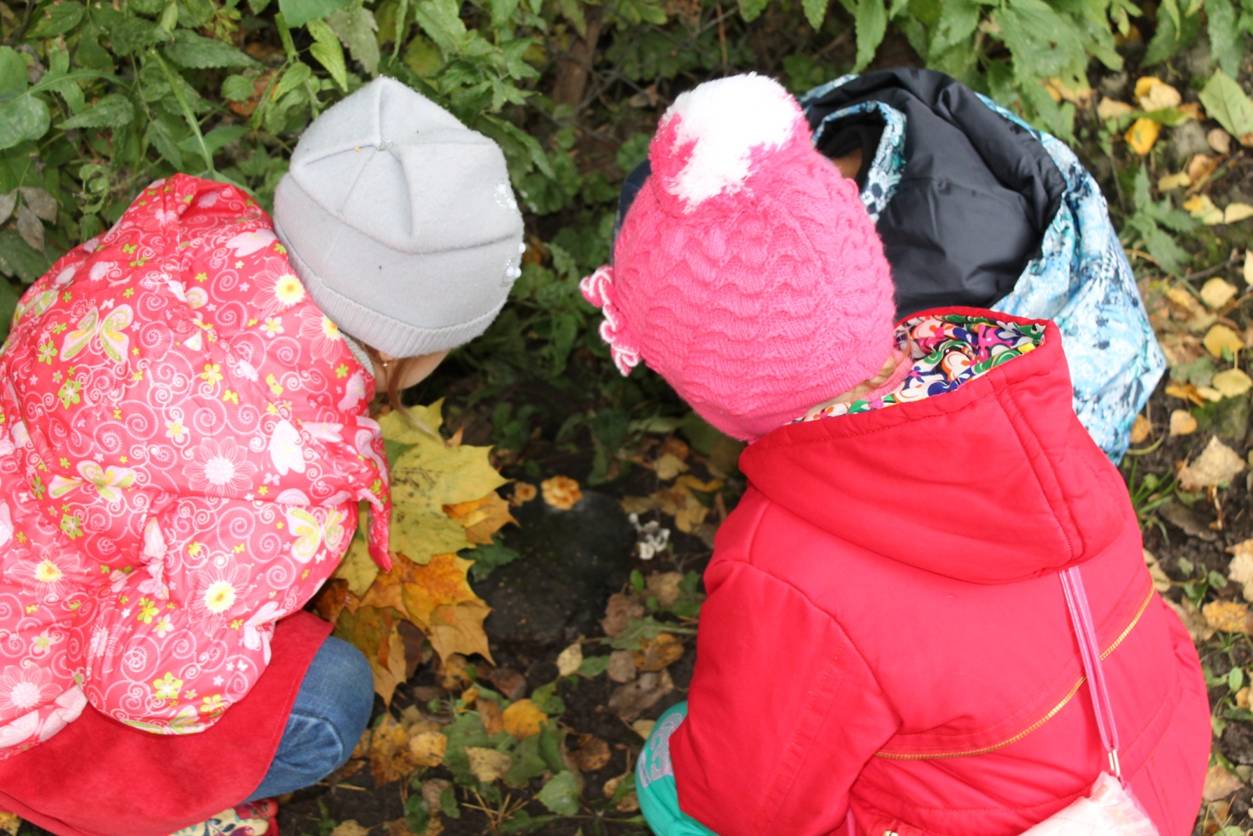

Slide 14

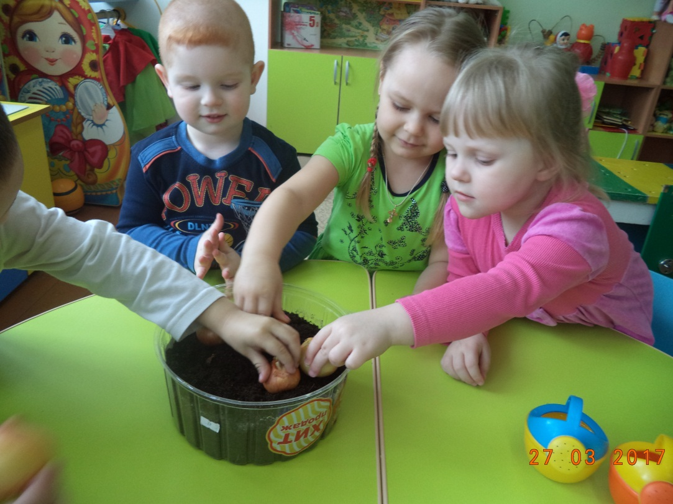
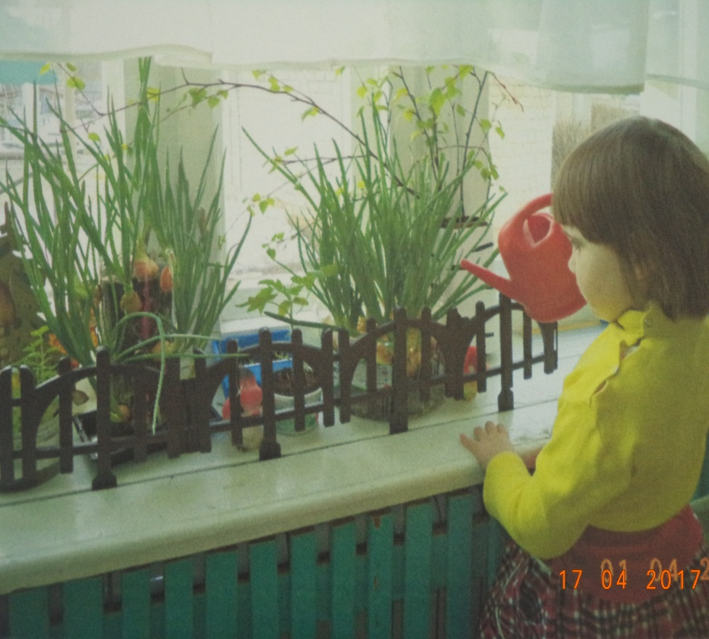

Slide 15
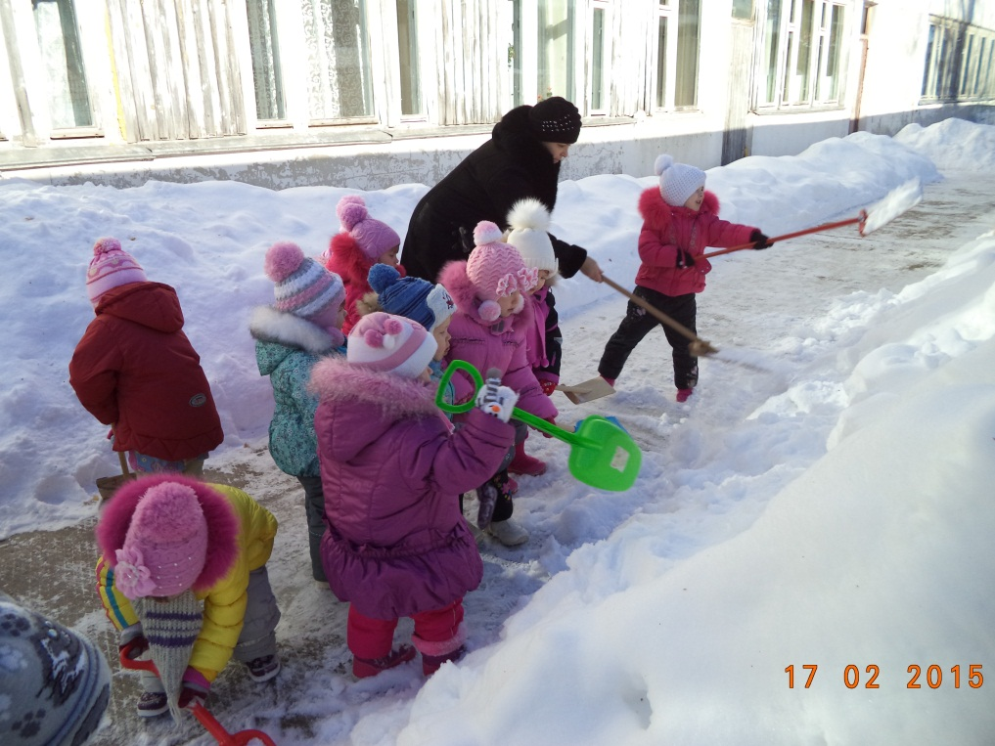
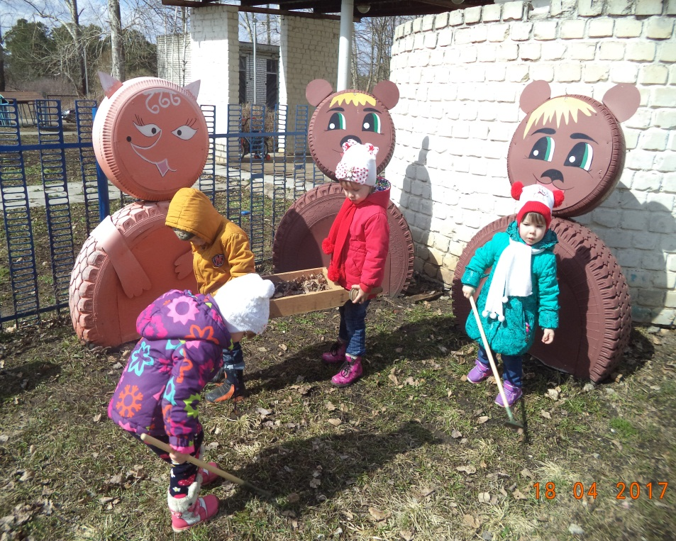
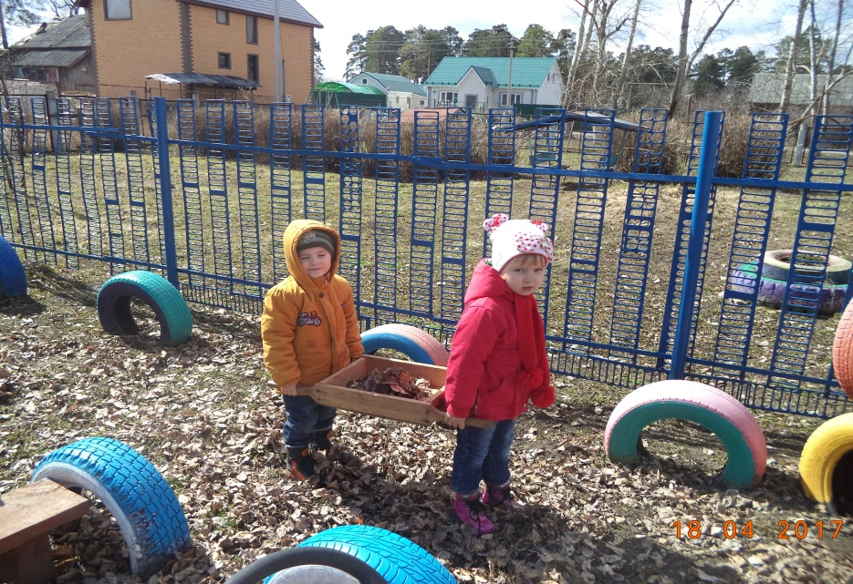

Slide 16
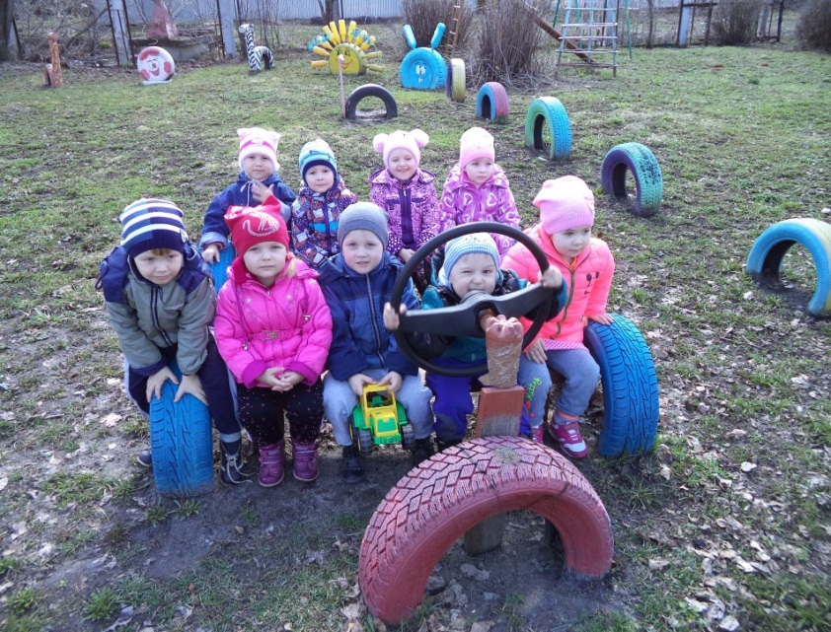
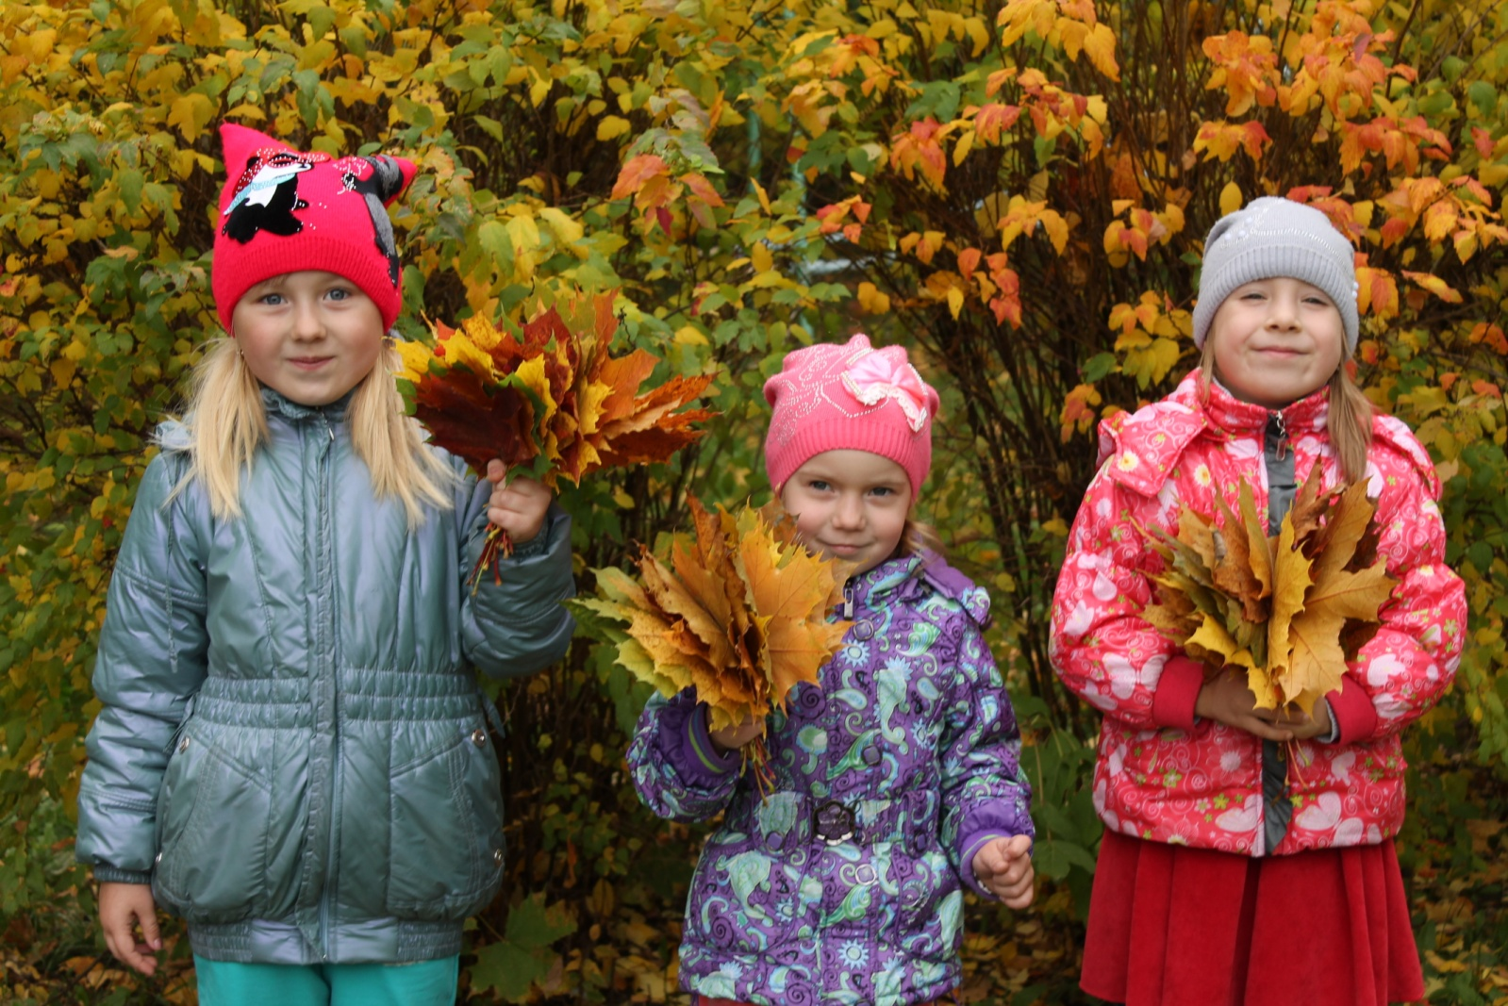
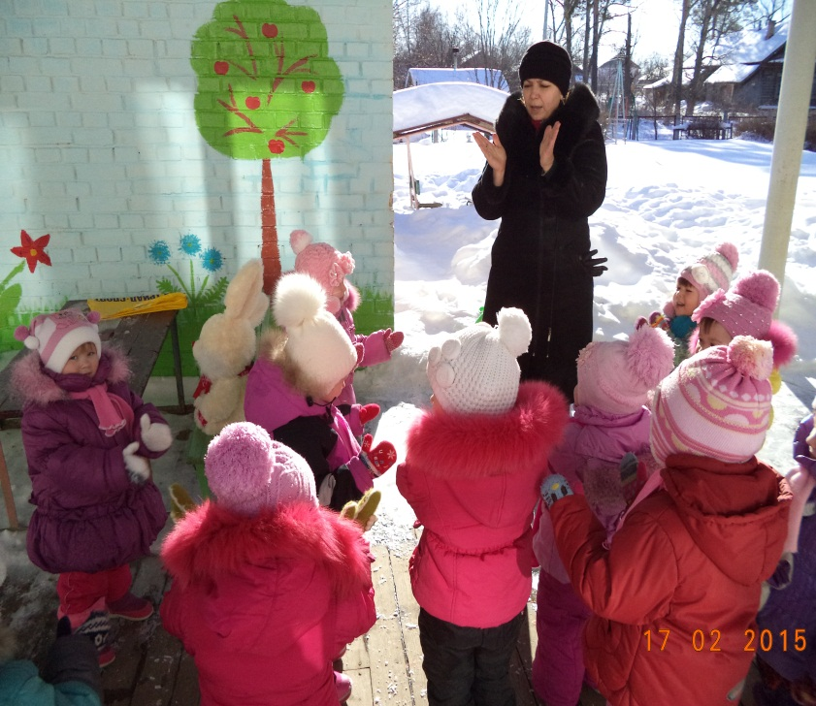
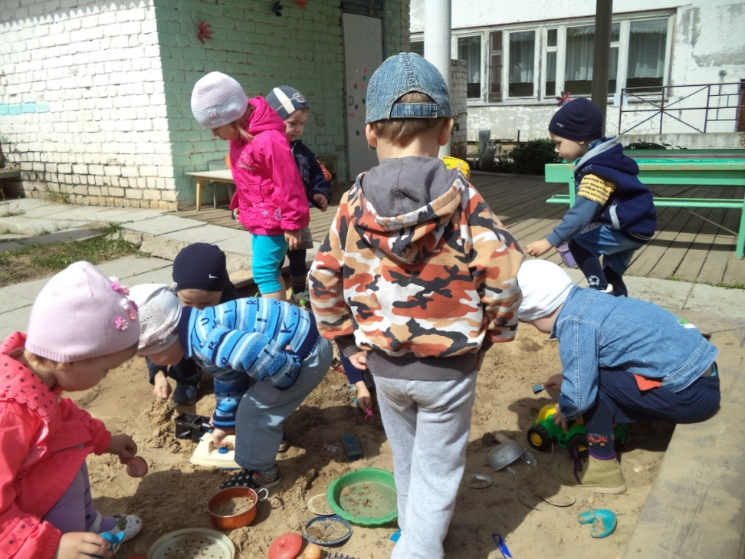
Прогулка

Slide 17
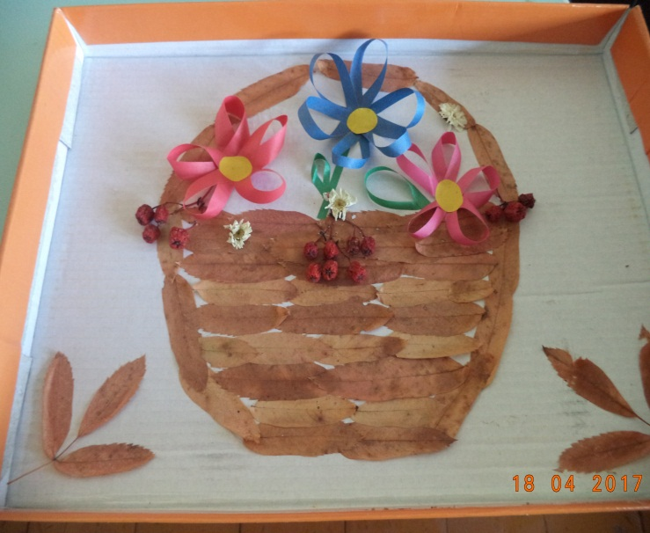
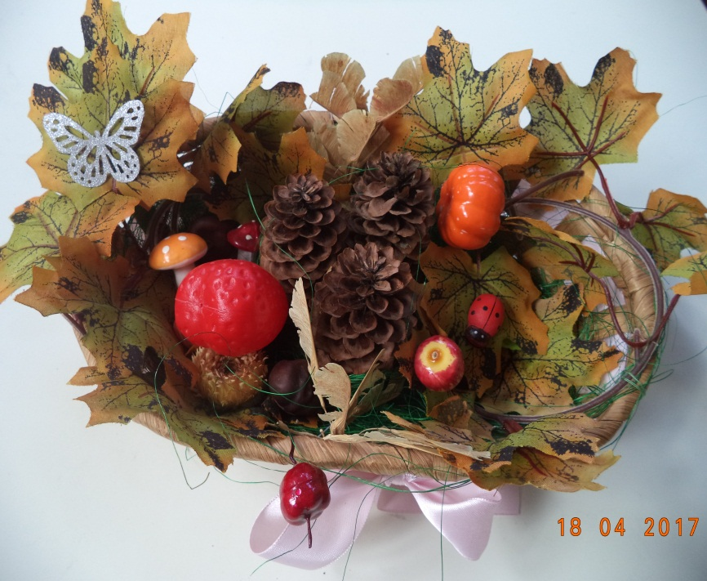
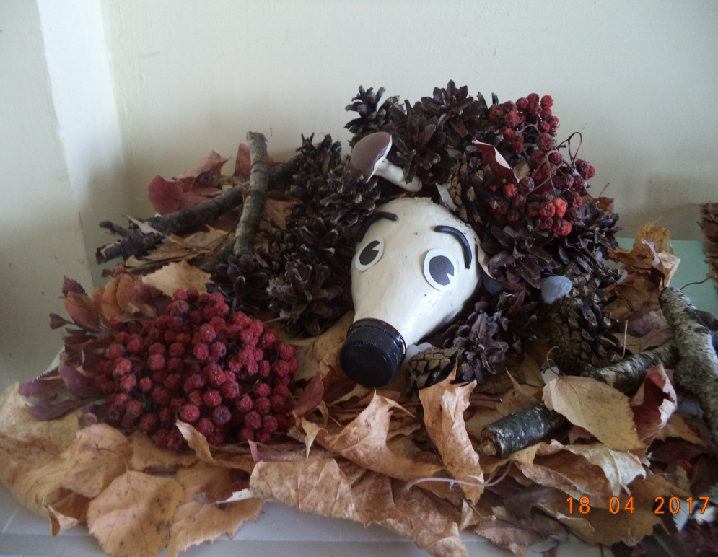
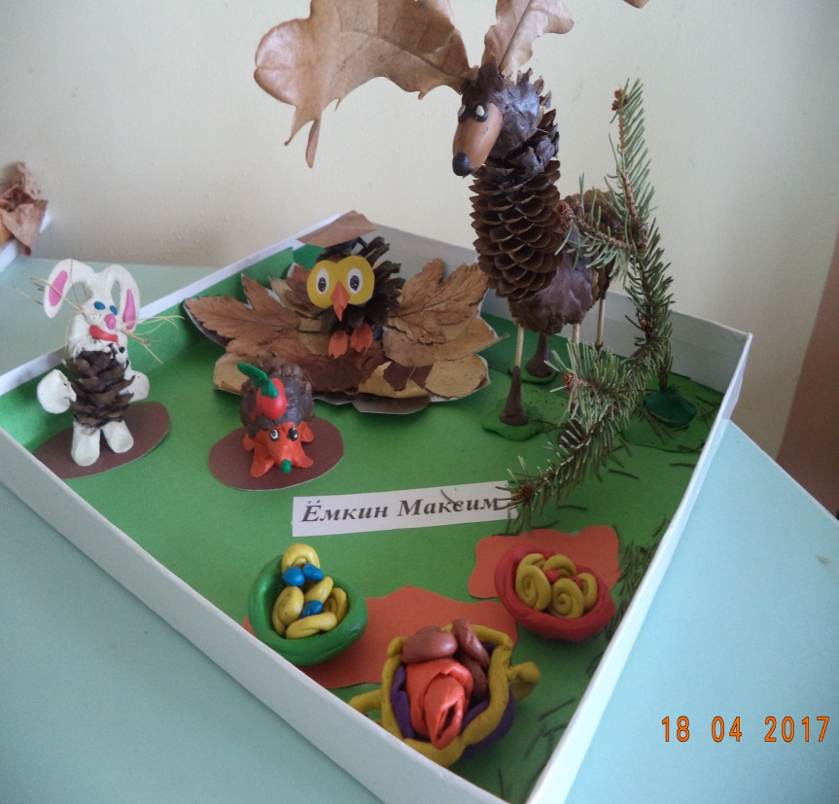
Своими руками

Slide 18
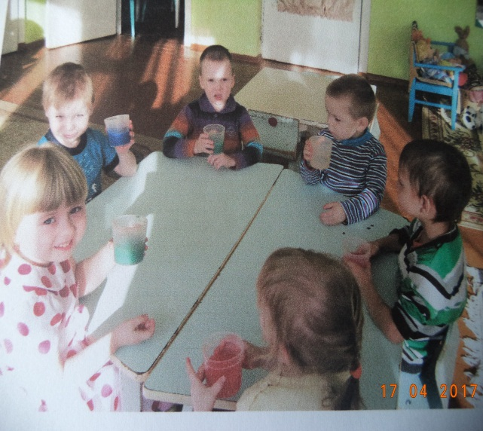
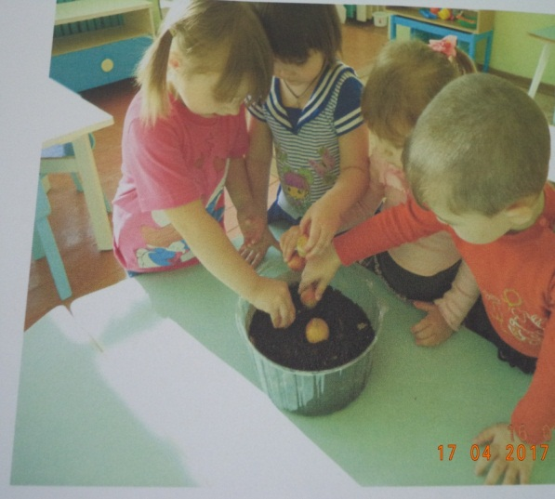
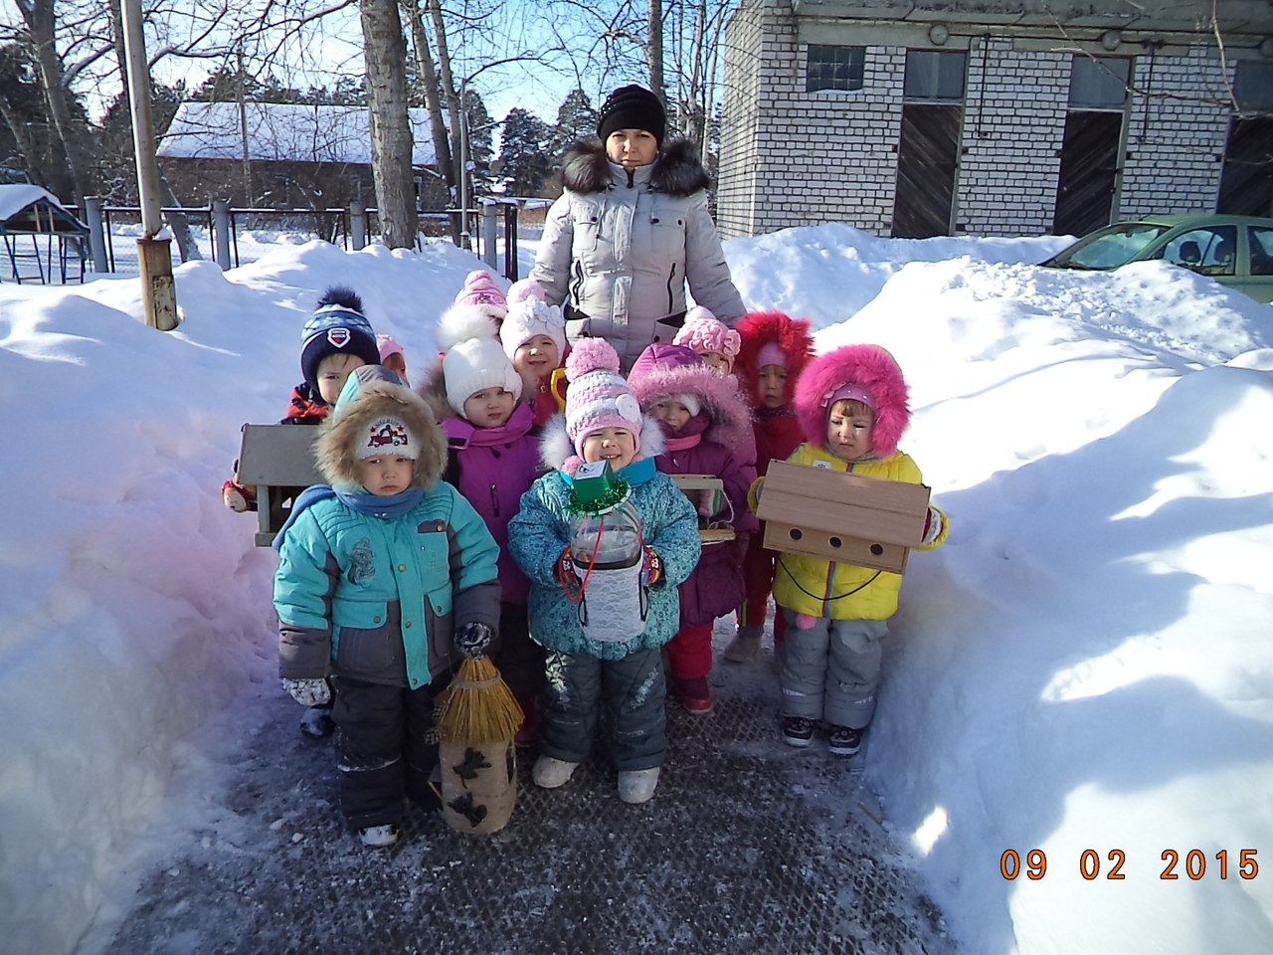
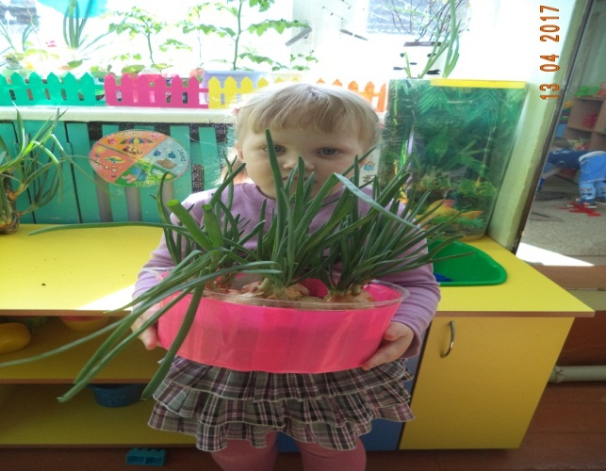
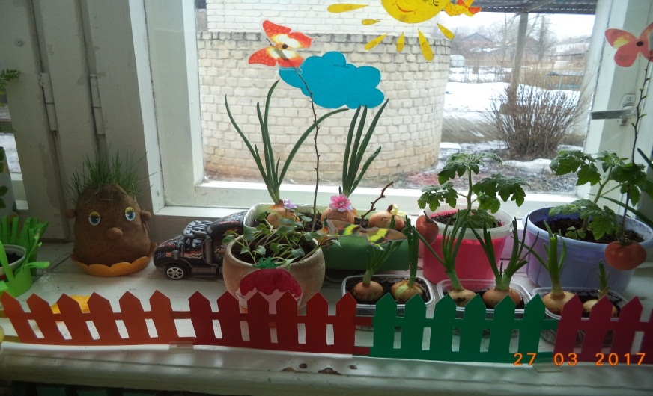
ПРОЕКТЫ,МЕТОДИЧЕСКИЕ РАЗРАБОТКИ
Проект «Чудесница вода»
Проект «Мы сажаем лук»
Методическая разработка «Мы друзья птиц»
Проект «Как мы лук растили»
Проект «Огород на окне»

Slide 19
Результаты.
Мои ребята усвоили признаки сезонных изменений в природе;
многие знают о сезонных работах в саду, на огороде, о растениях, грибах, ягодах;
могут классифицировать животных по среде обитания (вода – гуси, лебеди, рыбы, лягушки);
могут классифицировать обитателей природы по признакам – дикие животные, домашние животные;
перелетные и зимующие птицы;
насекомые;
рыбы;
знают, что для нормального роста и развития растений нужны три компонента: тепло, свет, вода; убедились в этом на опытах;
умеют различать деревья;
дети знакомы с правилами поведения в природе;
обладают элементарными навыками ухода за растениями.

Slide 20
Спасибо за внимание!

